Slide 1

基于深度神经网络的谱聚类算法研究
Basic knowledge of Reinforcement Learning
Fei Wang
2019.11.21
Notes:
大家好，我今天讲的内容是强化学习基础

Slide 2
What is Reinforcement Learning？
Reinforcement Learning distinguishes between unsupervised and supervised algorithms.
They are only different in form.
Essence of them is a automatic control system.
Aim of them is minimizing the error function or maximizing reward.
Notes:
强化学习有别于监督学习和无监督学习。但是他们的基本原理是一样的，都类似于一个自动控制的系统，通过一定的方式调节，去减小一个误差，或者获得一个最大的奖赏（价值最大化）。
强化学习就是在众多过程中寻找一个可以获得最大的奖励的过程。

Slide 3
Content
01 Markov Process
02 Dynamic Planning
03 Approximate a Value Function
Notes:
我将讲解一下什么叫马尔科夫过程，强化学习的动态规划过程，价值函数的近似（使用神经网络）、强化学习中对于探索与利用的关系方法。

Slide 4
01
Markov Process

Slide 5
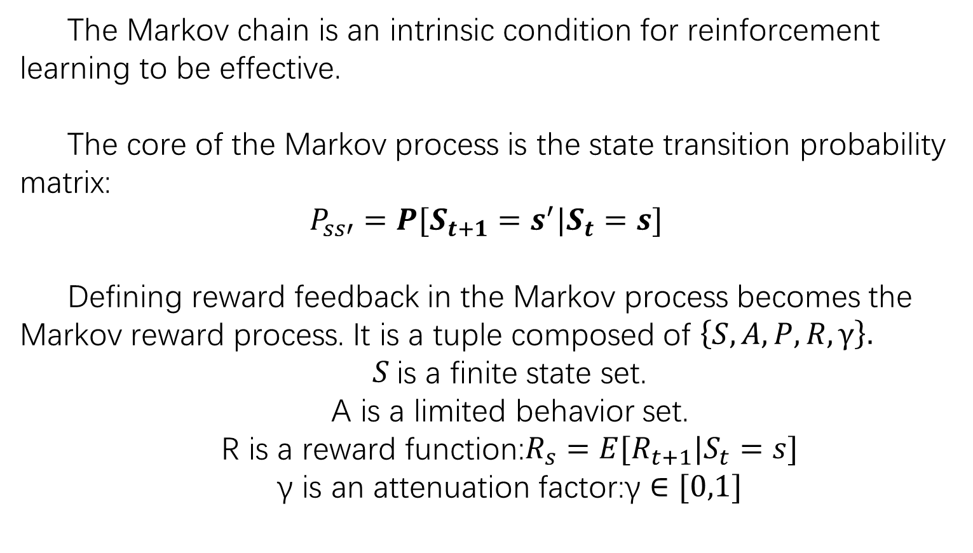
Markov Process
The Markov chain is an intrinsic condition for reinforcement learning to be effective.
The core of the Markov process is the state transition probability matrix:
$$P_{ss′}=P[S_{t+1}=s^{′}|S_{t}=s]$$
Defining reward feedback in the Markov process becomes the Markov reward process. It is a tuple composed of $\left\{S,A,P,R,γ\right\}.$
$S$is a finite state set.
A is a limited behavior set.
R is a reward function:$R_{s}=E[R_{t+1}|S_{t}=s]$
γ is an attenuation factor:$\text{γ}∈[0,1]$
Notes:
马尔科夫过程是一个状态转换过程，其中下一时刻的状态仅有上一时刻决定，与其他时刻无关。马尔科夫过程是强化学习理论的一个基础，强化学习是为了解决马尔科夫过程的，但强化学习同样能解决非马过程。
在马尔科夫过程中定义状态空间、行为空间、状态转移概率、奖赏就构成了完整的马尔科夫奖励过程。
（其中γ是一个系数，表征下一时刻的价值对上一时刻价值的影响，也可以理解为潜在价值影响因子）

Slide 6
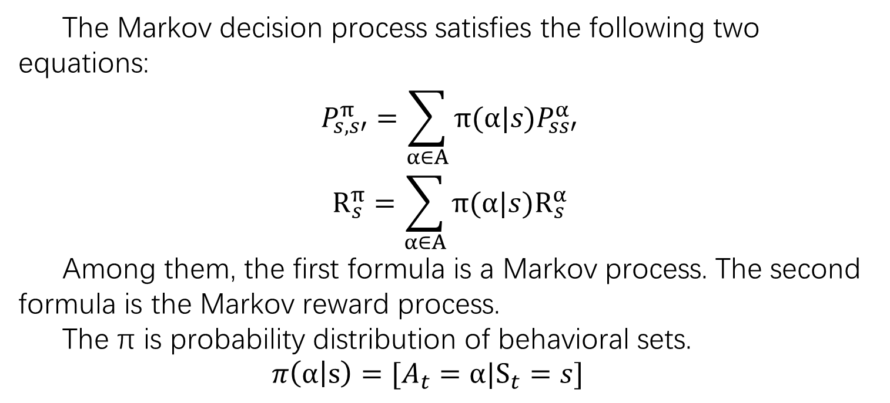
Markov Decision Process
The Markov decision process satisfies the following two equations:
$$P_{s,s′}^{π}=\sum_{α∈A}{π(α|s)P_{ss′}^{α}}$$
$$R_{s}^{π}=\sum_{α∈A}{π(α|s)R_{s}^{α}}$$
Among them, the first formula is a Markov process. The second formula is the Markov reward process.
The π is probability distribution of behavioral sets.
$$π\left(α | s\right)=[A_{t}=α|S_{t}=s]$$
Notes:
当给定一个马尔科夫奖励过程和一个策略π，就可以得到一个马尔科夫决策过程。可以在状态空间中获取到一个状态转移序列，也就是马尔可夫链。
马尔可夫决策过程要满足状态转移和奖赏公式。也就是上面的两个公式。

Slide 7
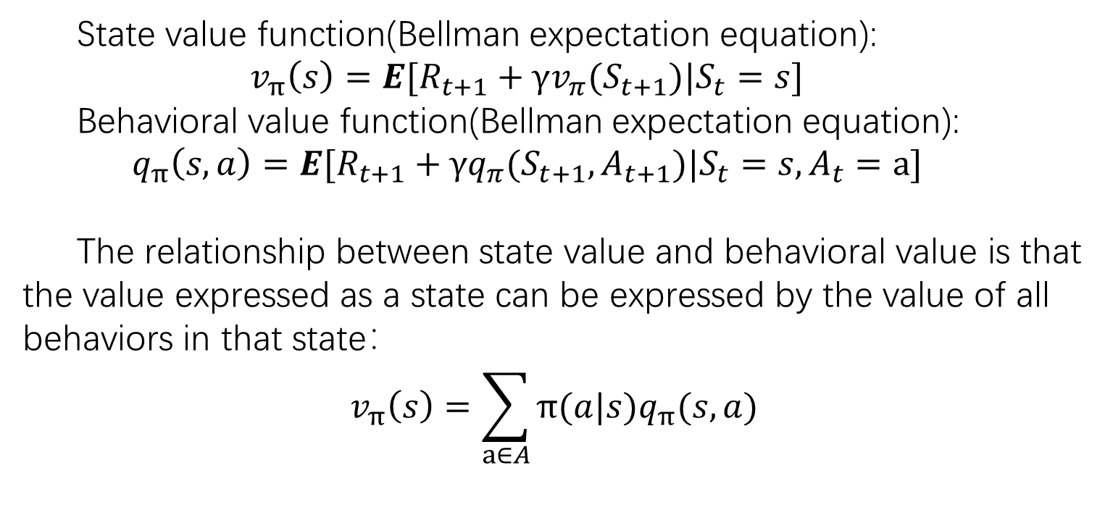
Value Function
State value function(Bellman expectation equation):
$$v_{π}\left(s\right)=E[R_{t+1}+γv_{π}(S_{t+1})|S_{t}=s]$$
Behavioral value function(Bellman expectation equation):
$$q_{π}\left(s,a\right)=E[R_{t+1}+γq_{π}(S_{t+1},A_{t+1})|S_{t}=s,A_{t}=a]$$
The relationship between state value and behavioral value is that the value expressed as a state can be expressed by the value of all behaviors in that state：
$$v_{π}\left(s\right)=\sum_{a∈A}{π(a|s)q_{π}(s,a)}$$
Notes:
马尔科夫过程中价值函数类似于其他机器学习模型的损失，最优的马尔科夫决策过程是寻求价值函数最大化的过程。马尔科夫的价值函数又分为状态价值函数和策略价值函数，状态价值函数是状态到状态所能获得的最大价值，评判了当前状态的价值；策略价值函数是从策略到策略的价值，评判了一个动作的价值。二者的本质是一样的。
强化学习最终得到的是一个总回报最大的马尔可夫链。
（π是s状态下实行a动作的概率）

Slide 8
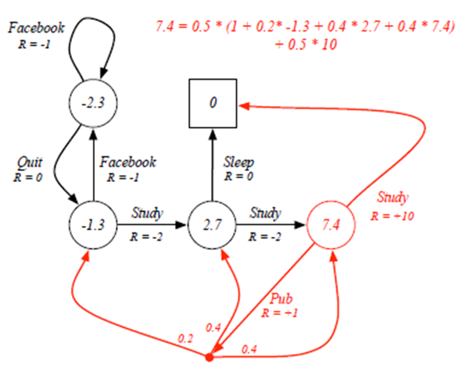
A simple Markov process and its state value calculation
Notes:
这是一个简单的马尔科夫过程。右上角红色式子是计算的右侧状态的状态价值。

Slide 9
02
Dynamic Planning

Slide 10
Dynamic Planning
“Planning” is to evaluate and control based on known environmental dynamics.
Forecasting and control are two important aspects of planning. Forecasting is the process of evaluating a given strategy, and control is the process of finding an optimal strategy.
Notes:
“规划”是在已知环境动力学的基础上进行评估和控制，具体来说就是在了解包括状态和行为空间、转移概率矩阵、奖励等信息的基础上判断一个给定策略的价值函数，或判断一个策略的优劣并最终找到最优的策略和最优价值函数。
预测和控制是规划的两个重要内容。
预测(prediction)：已知一个马尔科夫决策过程和一个策略，或者是给定一个马尔科夫奖励过程求解基于该策略的价值函数。
控制(control)：已知一个马尔科夫决策过程求解最优价值函数和最优策略。

Slide 11
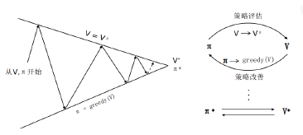

Value iteration and Policy iteration
Policy iteration
$$v_{k+1}\left(s\right)=\sum_{a∈A}{π(a|s)(R_{s}^{a}+γ\sum_{s′∈S}{P_{ss^{′}}^{a}v_{k}(s′)})}$$
k represents the number of iterations .
Notes:
策略迭代和价值迭代
任何一个最优策略可以分为两个阶段，首先该策略要能产生当前状态下的最优行为，其次对于该最优行为到达的后续状态时该策略仍然是一个最优策略。
策略迭代是要基于策略的，即在初始化奖励后，需要在贪婪算法下产生一个策略，在这个策略的基础上用价值函数的迭代方法更新价值函数，然后在产生的新的奖赏的基础上在进行贪婪算法寻找一个策略，再次进行价值函数迭代。不断进行，直至价值函数与贪婪策略收敛。
由于策略迭代需要有一个贪婪策略，因此是不允许出现循环的马尔可夫链的。并且在迭代过程中，具有一定的随机性，无法确定在当前最优价值下下一个步骤也能产生下一步的最优的价值。迭代次数较多。

Slide 12
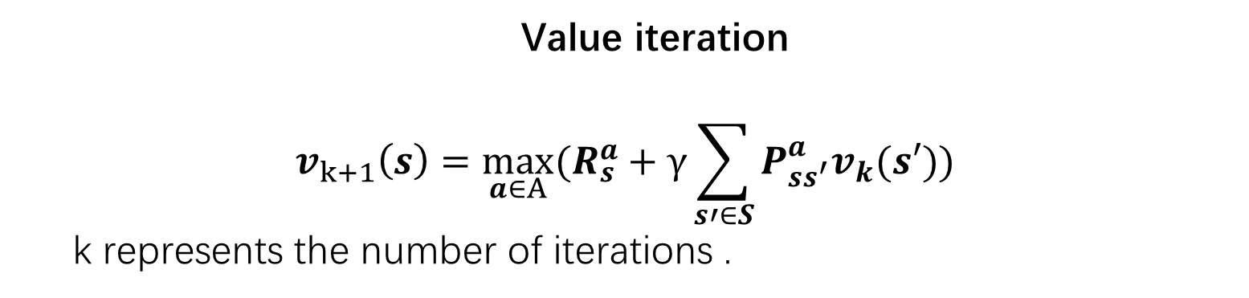
Value iteration and policy iteration
Value iteration
$$v_{k+1}\left(s\right)=\max_{a∈A}{(R_{s}^{a}+γ\sum_{s′∈S}{P_{ss^{′}}^{a}v_{k}(s′)})}$$
k represents the number of iterations .
Notes:
策略迭代和价值迭代
价值迭代与策略迭代的不同在于它不需要一个策略来支撑。由贝尔曼最优方程可以得知，可以直接计算最终状态前的所有可能状态的最优价值。因此，只需要对每一个状态进行价值迭代，就可以获得每个状态的收敛价值，从而获得一个最优的策略。

Slide 13
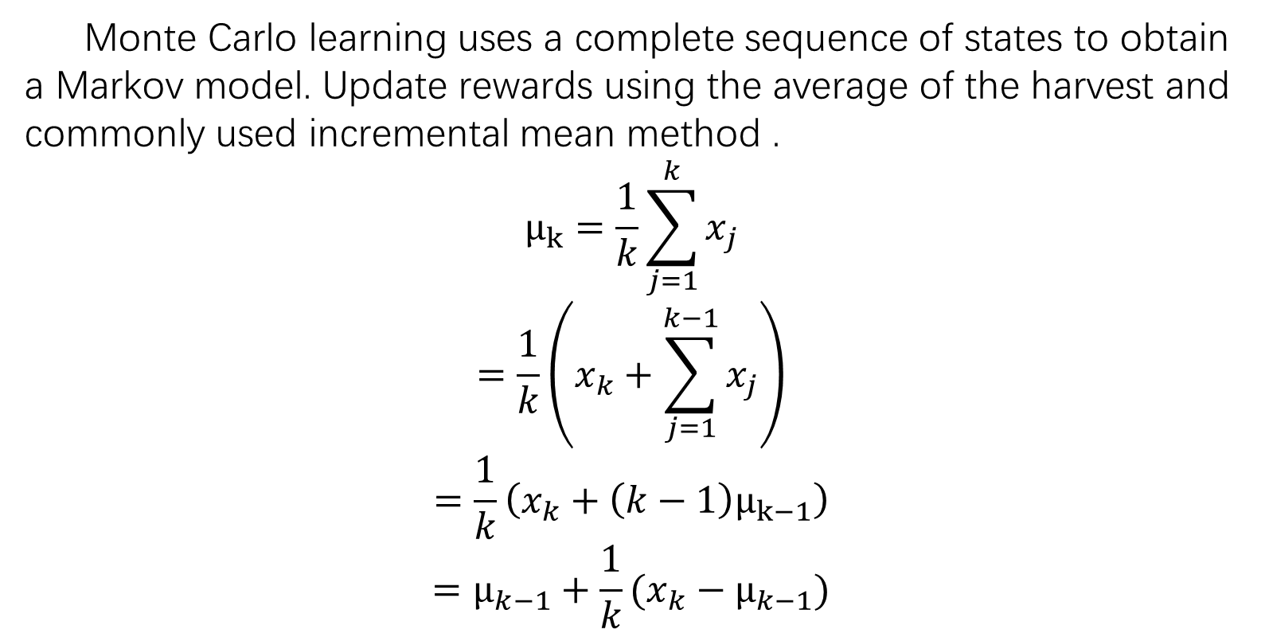
No-model-based prediction
——Monte Carlo Intensive Learning
Monte Carlo learning uses a complete sequence of states to obtain a Markov model. Update rewards using the average of the harvest and commonly used incremental mean method .
$$μ_{k}=\frac{1}{k}\sum_{j=1}^{k}{x_{j}}$$
$$=\frac{1}{k}\left(x_{k}+\sum_{j=1}^{k−1}{x_{j}}\right)$$
$$=\frac{1}{k}\left(x_{k}+\left(k−1\right)μ_{k−1}\right)$$
$$=μ_{k−1}+\frac{1}{k}(x_{k}−μ_{k−1})$$
Notes:
不基于模型的预测——蒙特卡洛强化学习
蒙特卡洛学习采用经历完整的状态序列来获得马尔可夫模型。采用收获的平均值更新奖赏。常用累进更新平均值的方法来减少储存所有历史收获的空间。
（累进更新平均值公式推导如下）
累进更新平均值利用前一次的平均值和当前数据以及数据总个数来计算新的平均值。因此蒙特卡洛方法采用的是完全探索的方法。探索次数越多，寻找到的最优策略越准确。

Slide 14
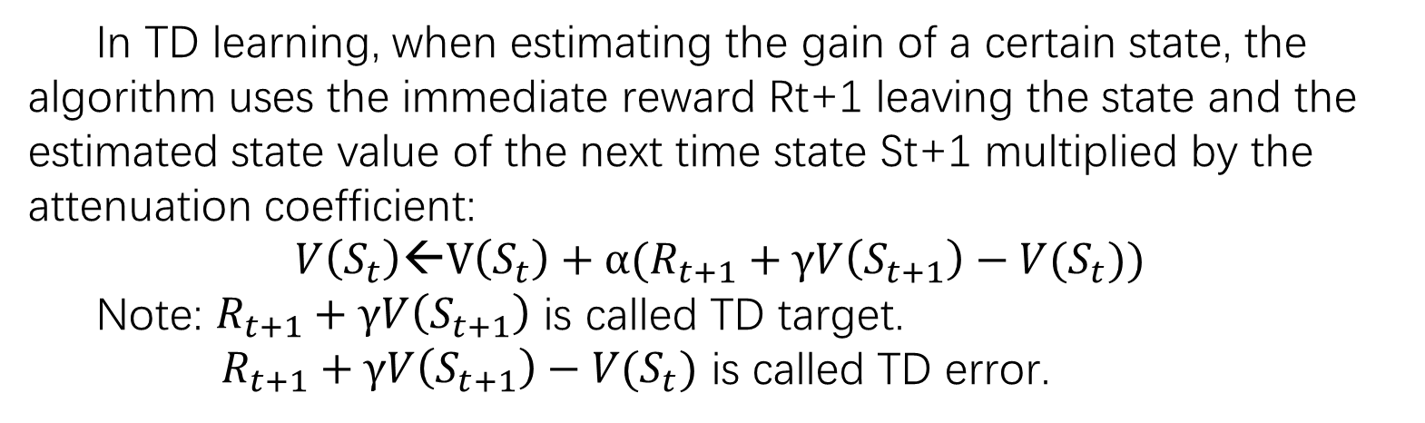
No-model-based prediction
——Temporal-difference reinforcement learning
In TD learning, when estimating the gain of a certain state, the algorithm uses the immediate reward Rt+1 leaving the state and the estimated state value of the next time state St+1 multiplied by the attenuation coefficient:
$$V\left(S_{t}\right)←V\left(S_{t}\right)+α(R_{t+1}+γV\left(S_{t+1}\right)−V(S_{t}))$$
Note: $R_{t+1}+γV\left(S_{t+1}\right)$ is called TD target.
$R_{t+1}+γV\left(S_{t+1}\right)−V(S_{t})$ is called TD error.
Notes:
不基于模型的预测——时序差分算法
该算法关注当前时刻与下一时刻的价值，通过当前时刻与下一时刻的奖赏与下一时刻的价值来构建一个时序差分误差来更新当前时刻的价值/奖赏。
可以说，时序差分算法是基于一步预测的，当基于下面n个时刻预测时，就变成了n步时序差分算法，当n趋于无穷时，就变成了蒙特卡洛算法。

Slide 15
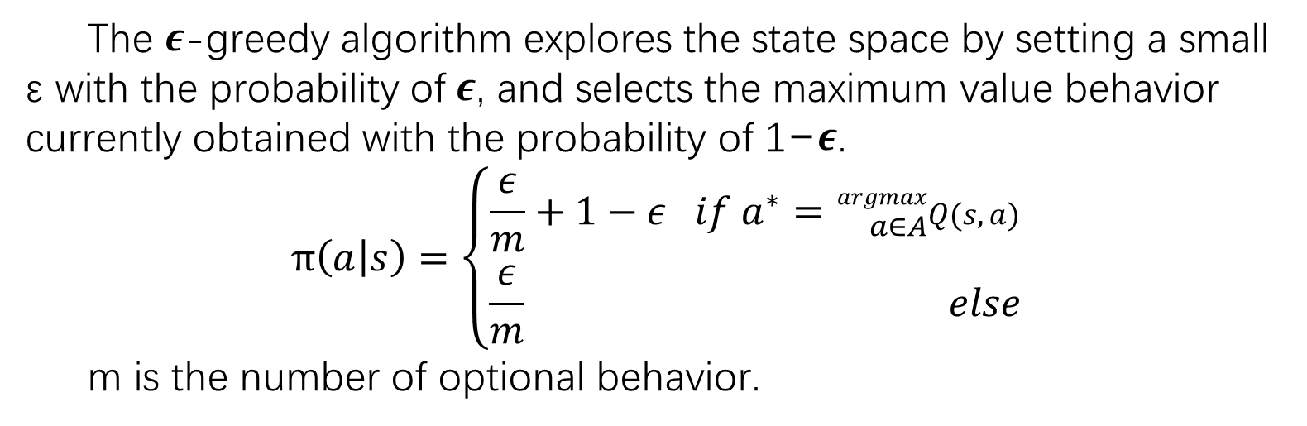
No-model-based control——$ε$-greedy strategy
The $ε$-greedy algorithm explores the state space by setting a small ε with the probability of$ε$, and selects the maximum value behavior currently obtained with the probability of 1−$ε$.
$$π\left(a | s\right)=\left\{\begin{aligned}\frac{ε}{m}+1−ε if a^{∗}={}_{a∈A}^{argmax}{Q(s,a)} \\ \frac{ε}{m} else\end{aligned}\right.$$
m is the number of optional behavior.
Notes:
不基于模型的控制——$ε$-贪婪策略
不基于模型的控制与不基于模型的预测之间的差别在于不基于模型的控制没有一个确定的策略，因此需要以一定的方式去探究动作空间。
贪婪策略产生问题的根源是无法保证持续的探索，为了解决这个问题，一种不完全的ϵ贪婪搜索策略被提出，其基本思想就是保证能做到持续的探索，具体通过设置一个较小的ϵ值，使用1 - ϵ 的概率贪婪地选择目前认为是最大行为价值的行为，而用ϵ 的概率随机的从所有m 个可选行为中选择行为。
当ϵ贪婪策略与蒙特卡洛方法结合时就变成了现时蒙特卡洛控制；与时序差分方法结合时就变成了现时时序差分控制。其价值更新函数与不基于模型的预测方法一致，只是加入了对动作空间的探索。

Slide 16
03
Approximate
a Value Function
Notes:
首先是简要介绍部分

Slide 17
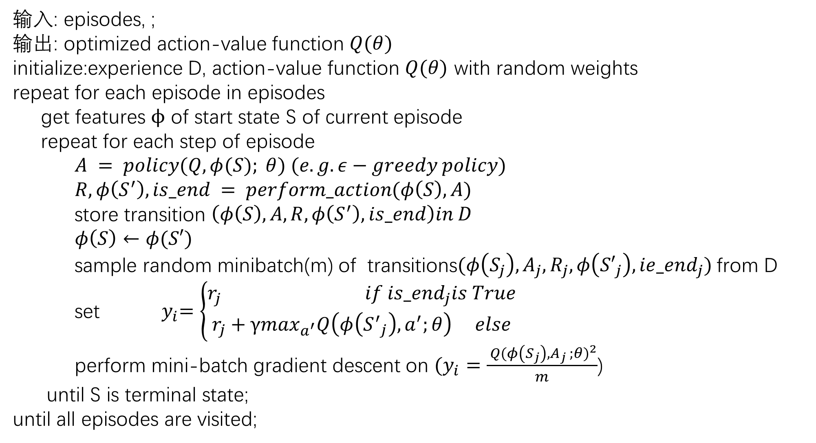
Approximate a Value Function——DQN algorithm
输入: episodes, ;
输出: optimized action-value function $Q(θ)$
initialize:experience D, action-value function $Q(θ)$ with random weights
repeat for each episode in episodes
get features ϕ of start state S of current episode
repeat for each step of episode
$A = policy(Q,φ(S); θ) (e.g. ε−greedy policy)$
$R,φ\left(S^{′}\right), is_end = perform_action(φ\left(S\right),A)$
store transition $\left(φ\left(S\right),A,R,φ\left(S^{′}\right),is_end\right)in D$
$φ\left(S\right)←φ(S′)$
sample random minibatch(m) of transitions$(φ\left(S_{j}\right),A_{j},R_{j},φ\left({S′}_{j}\right),ie_{end}_{j})$from D
set ${ y}_{i}=\left\{\begin{aligned}r_{j} if is_{end}_{j}is True \\ r_{j}+γ\max_{a^{′}}Q\left(φ\left({S^{′}}_{j}\right),a^{′};θ\right) else\end{aligned}\right.$
perform mini-batch gradient descent on $(y_{i}=\frac{{ Q(φ\left(S_{j}\right),A_{j} ;θ)}^{2}}{m}$)
until S is terminal state;
until all episodes are visited;
Notes:
价值函数近似——深度Q学习算法
价值函数近似的原因在于很多时候状态空间和动作空间是连续的，如果仍采用字典查询的办法，对状态和动作进行离散处理，那么储存每个动作和状态奖赏的空间显然是个很大的数量级，因此要采用深度神经网络的方法拟合一个价值函数出来。
深度Q学习算法是深度强化学习中一个很有效且广为人知的算法。
Q学习算法是一个借鉴策略学习算法，其更新价值的策略与其进行探索所得的策略不是同一个策略，其更新价值的策略是人为给定的专家知识。
而将状态空间、动作空间作为特征，输入到神经网络，得到该状态/动作下的价值函数，加入Q学习算法，就构成了深度Q learning。

Slide 18
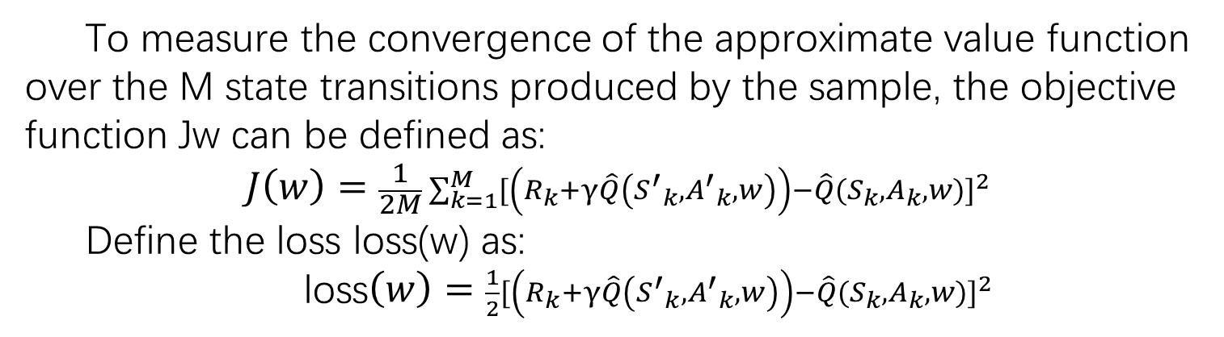
DQN algorithm
To measure the convergence of the approximate value function over the M state transitions produced by the sample, the objective function Jw can be defined as:
$$J\left(w\right)=\frac{1}{2M}\sum_{k=1}^{M}{{[\left(R_{k}+γ\hat{Q}\left({S^{′}}_{k},{A^{′}}_{k},w\right)\right)−\hat{Q}(S_{k},A_{k},w)]}^{2}}$$
Define the loss loss(w) as:
loss$\left(w\right)=\frac{1}{2}{[\left(R_{k}+γ\hat{Q}\left({S^{′}}_{k},{A^{′}}_{k},w\right)\right)−\hat{Q}(S_{k},A_{k},w)]}^{2}$
Notes:
DQN算法常用的损失为均方差。
DQN 算法由于采用了深度学习算法，也会存在不能收敛到最优点的问题。
（下面的不清楚，最好不要讲）
一种使用双价值网络的DDQN(double deep Q network) 被认为较好地解决了这个问题。该算法使用两个架构相同的近似价值函数（神经网络），其中一个用来根据策略生成交互行为并随时频繁更新参数$θ$，另一个则用来生成目标价值, 其参数$θ′$每隔一定的周期进行更新。即对专家策略使用神经网络A生成价值函数并进行参数调整，对探索策略使用神经网络B生成价值函数，使用A生成的结果调整。

Slide 19
Thanks

